Slide 1
人工智能简介！

Slide 2
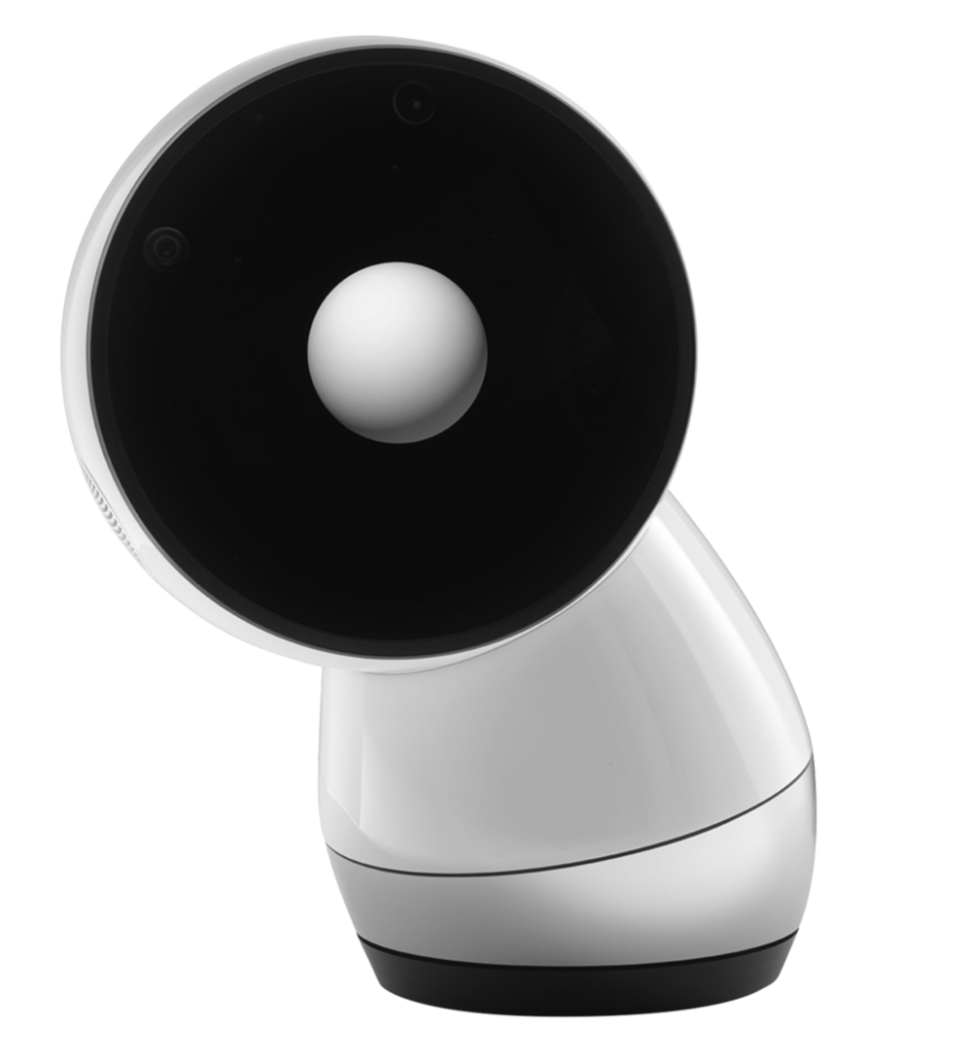
提到“人工智能” 你会想到什么？

Slide 3
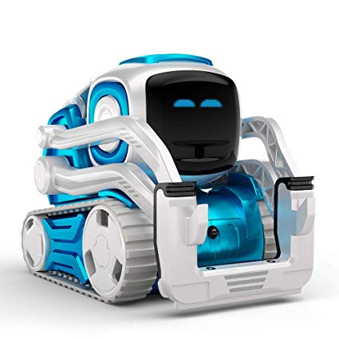
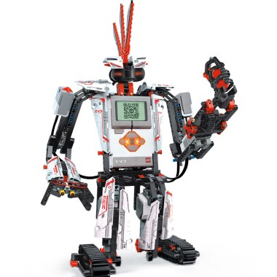
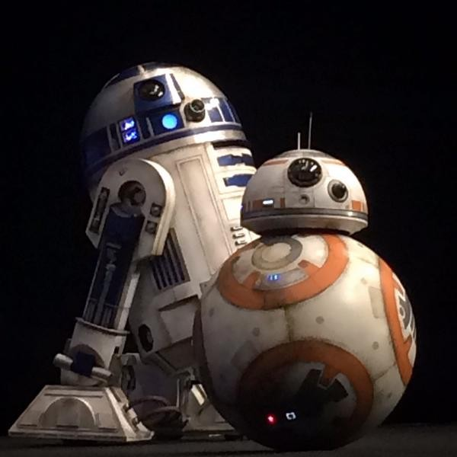
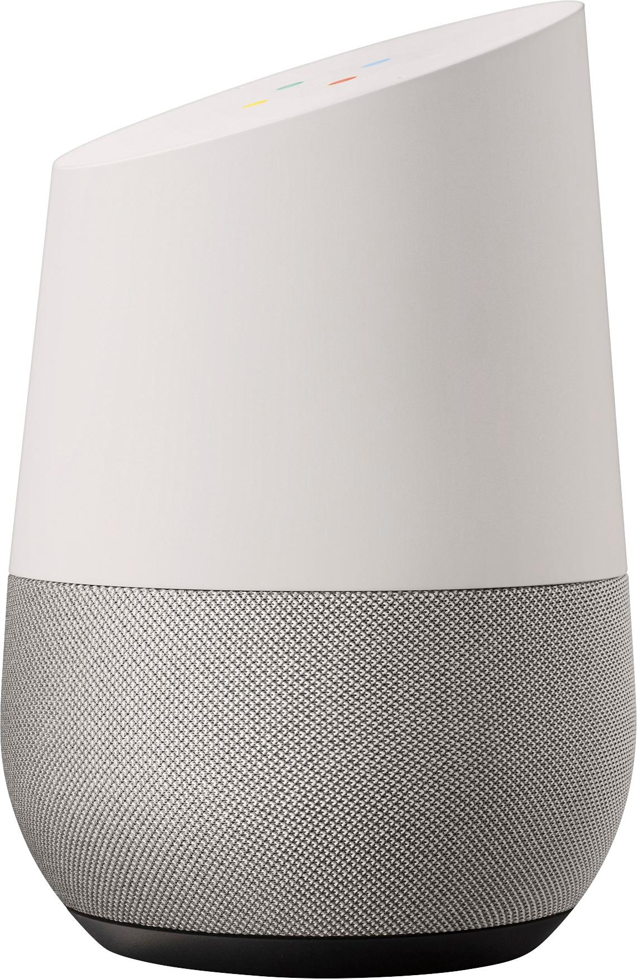
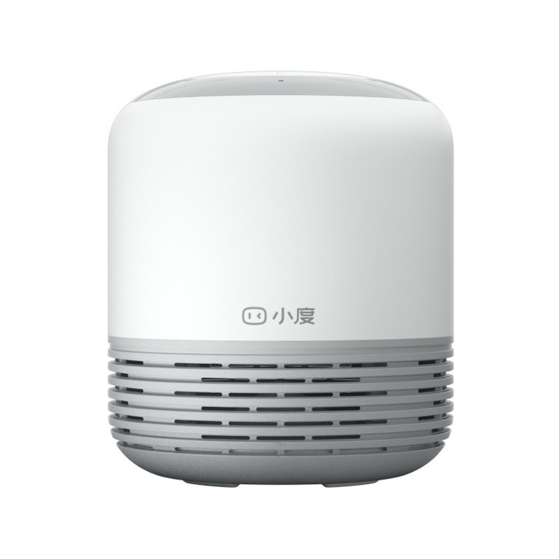
Notes:
What do they all have in common?
What do they do? [How do robots help us]
Cozmo - visual recognition
Alexa/Google home - speech recognition
Are robots the only form of AI?

Slide 4
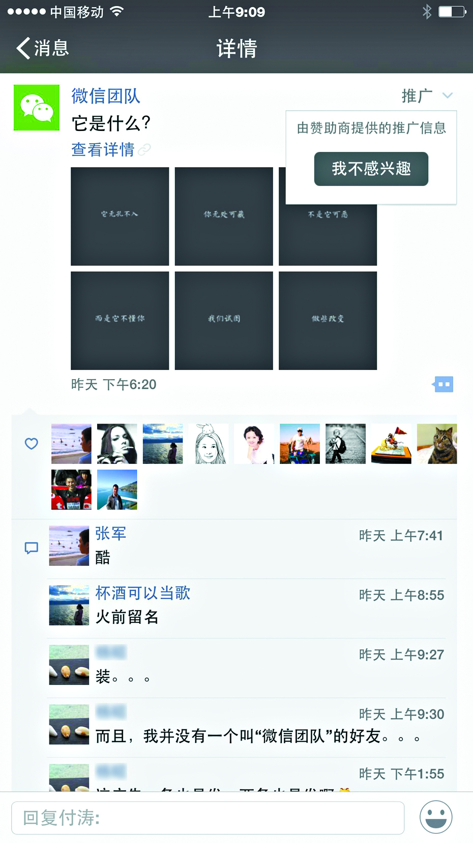
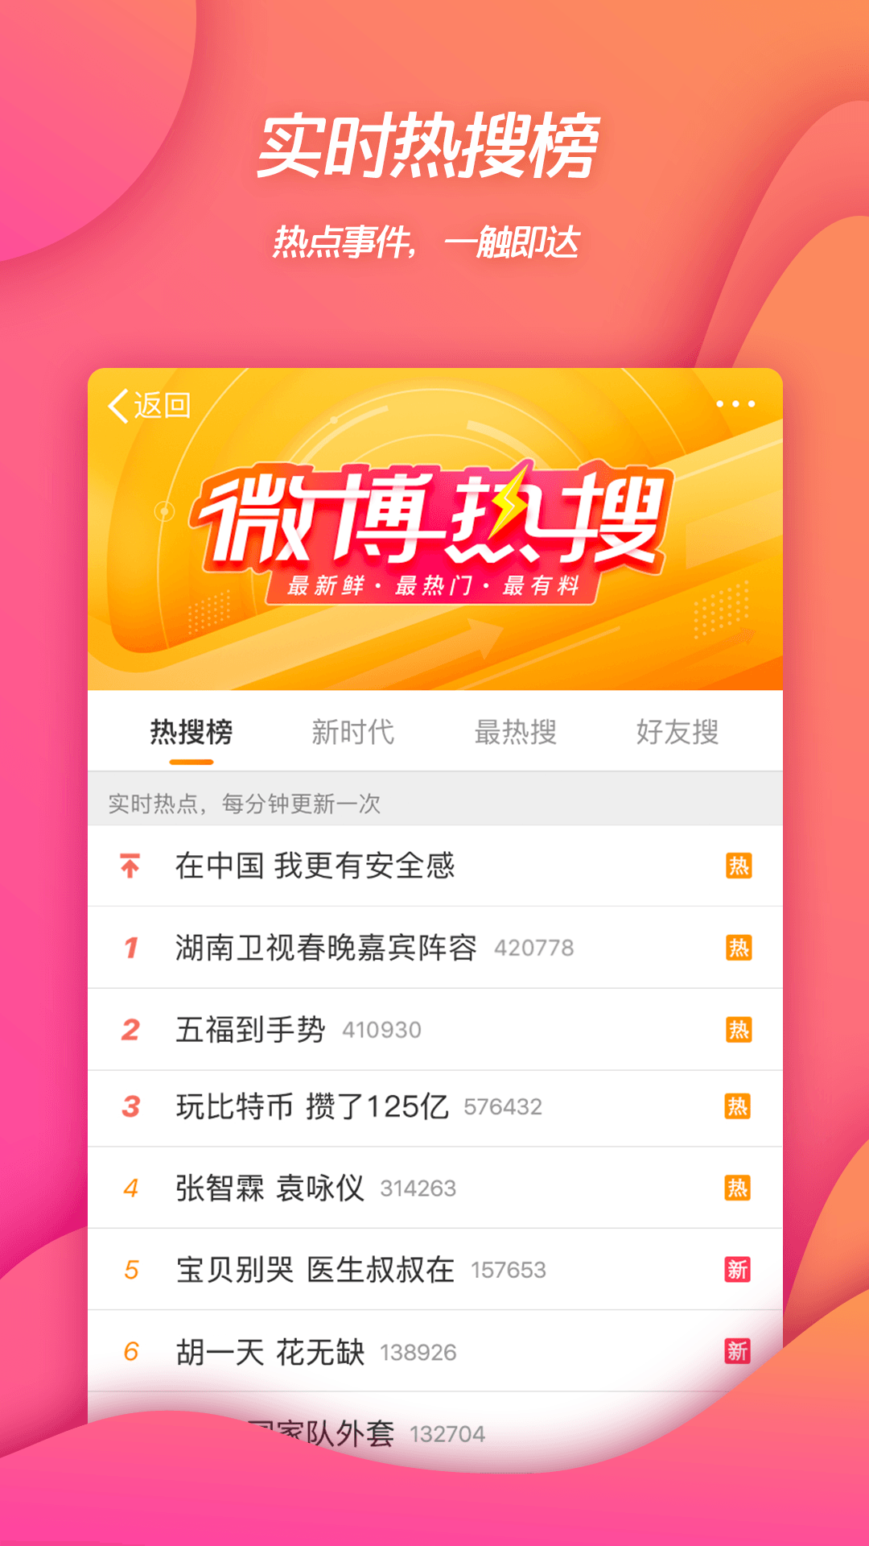
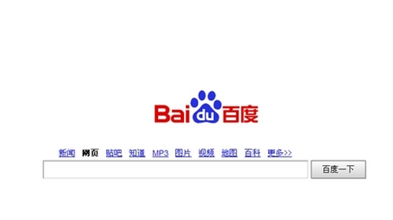
Notes:
How many of you use these?
What do they have in common?

Slide 5
人工智能有三个部分
学习算法
预测！
数据集
Notes:
Short definition
AI trying to predict something in the future or something that the data says
Example of what you predict (weather , what happens in a movie)

Slide 6
人工智能有三个部分
数据集
Notes:
Short definition

Slide 7
什么是“数据集”？

Slide 8
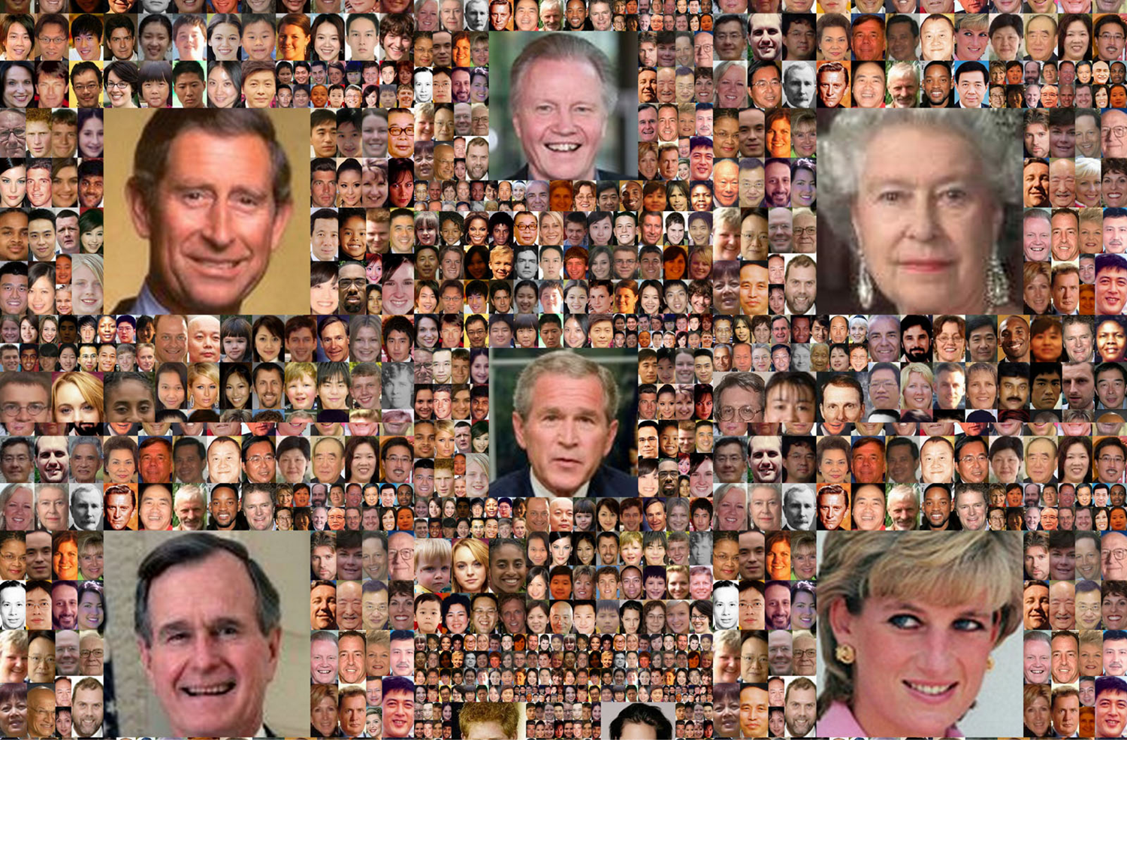
数据集
数据集是经过整理的数据的集合
图像
测量（时间、视图、英寸等）
文本
录像！
Notes:
Isn’t just numbers -- weather data vs. online video data (gives you information)
Have you ever collected a dataset??

Slide 9
人工智能有三个部分
数据集
Notes:
Short definition

Slide 10
人工智能有三个部分
数据集
学习算法
Notes:
Talk about all day tomorrow. What do you think of? What does it mean to learn? Does anyone know the world algorithm?

Slide 11
什么是“算法”？

Slide 12
算法
更改输入的步骤
输出
输入
Notes:
Artificial intelligence is a kind of algorithm… theres other kinds as well

Slide 13
向手机中添加联系人
打开通讯录应用程序
填写名字
添加电话号码
保存！
输出:
手机中的新联系人
输入:
联系人姓名
电话号码

Slide 14
人工智能有三个部分
数据集
学习算法
Notes:
Short definition

Slide 15
人工智能有三个部分
学习算法
预测
数据集

Slide 16
我们来举几个例子

Slide 17
微信朋友圈推送广告
预测?
Notes:
What is instagrams algorithm trying to pick? What kinds of ads do you get? What do you think they are trying to do?

Slide 18
微信朋友圈推送广告
你将点击
什么

Slide 19
微信朋友圈推送广告
学习算法
你将点击
什么

Slide 20
微信朋友圈推送广告
学习算法
你将点击
什么
数据集?
Notes:
What kind of dataset do you think this learning algorithm is learning from… do you notice patterns?

Slide 21
微信朋友圈推送广告
学习算法
你将点击
什么
过去的点击
你追随的品牌和喜欢你的人
文字说明

Slide 22
垃圾邮件过滤器
学习算法
预测
数据集

Slide 23
垃圾邮件过滤器
预测？

Slide 24
垃圾邮件过滤器
电子邮件是否是垃圾
邮件

Slide 25
垃圾邮件过滤器
学习算法
电子邮件是否是垃圾
邮件

Slide 26
垃圾邮件过滤器
学习算法
电子邮件是否是垃圾
邮件
数据集?

Slide 27
垃圾邮件过滤器
学习算法
电子邮件是否是垃圾
邮件
过去被标记为垃圾邮件的电子邮件
电子邮件文本

Slide 28
人工智能宾果游戏时间到了！

